Slide 1
至優用于工 上德施于行
优德精密工业（昆山）股份有限公司
精密零件制造专家
www.jouder.com

Slide 2
企业概况
1
公司简介
2
产品介绍
3
发展历程
4
公司荣誉
5
发展战略

Slide 3
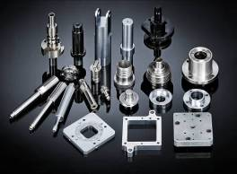
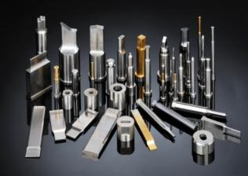
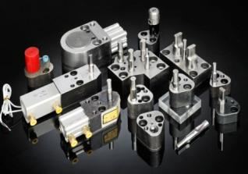
公司简介
公司名称:优德精密工业（昆山）股份有限公司
正式营运:2000年1月1日
企业性质:外商独资
投资规模: 3000万美元
员工人数: 800人
厂地面积:18000平方米

Slide 4
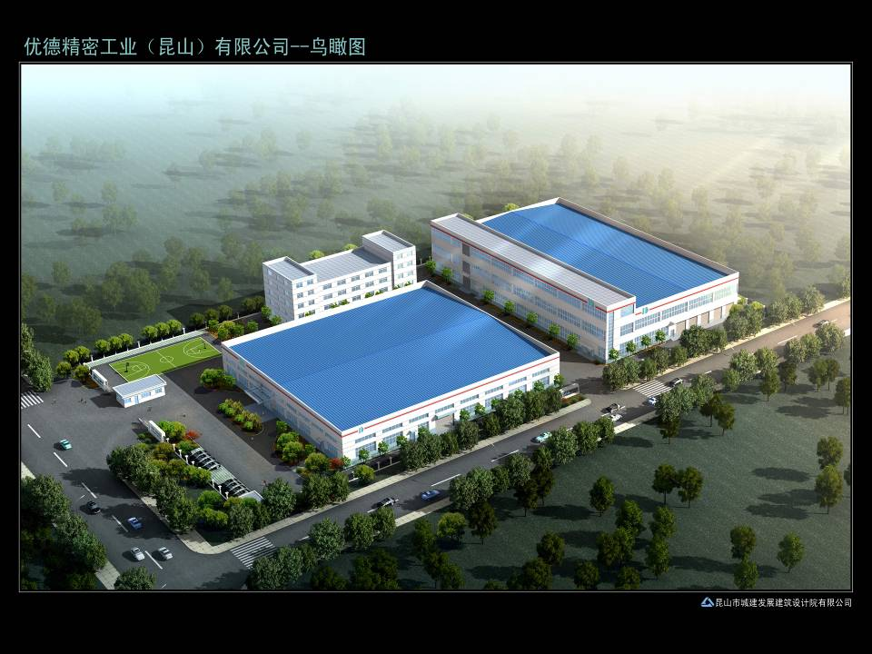
公司簡介
第二工廠
第一工廠

Slide 5
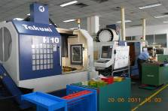
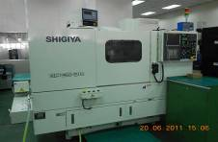
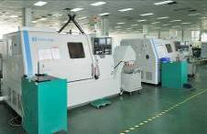
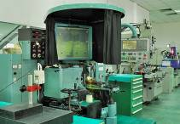
公司简介
部分生产设备
.精密无心磨床
.精密成型磨床
.大平面磨床
.精密顶心磨床
.精密光学投影研磨机PG
.精密治具磨床JG
.精密卧式搪孔磨床
.精密高速车床
.数控车床
.CNC加工中心
.成型放电机EDM
.慢走丝线切割机W-EDM
.快走丝线切割机

Slide 6
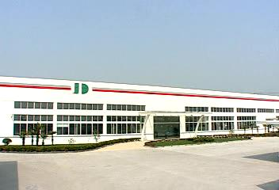
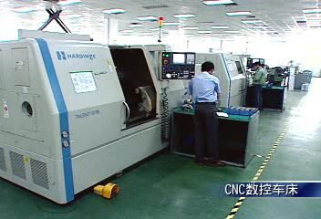
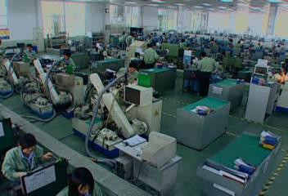
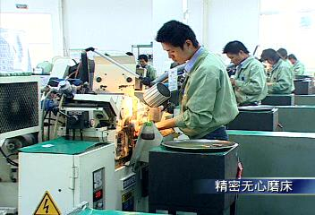
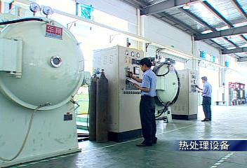
昆山厂区车间现场
办公楼
生产车间
生产车间
热处理车间

Slide 7
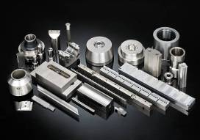
產品介紹
Hu Jiawan Foundry
各类通用模具零部件
汽车模具零部件
自动机零部件
客户定制零件

Slide 8
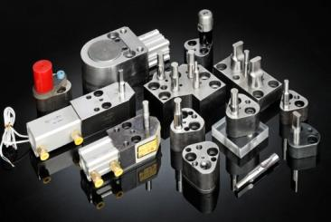
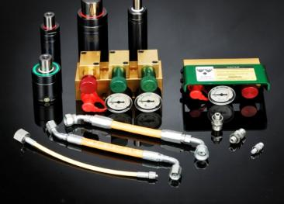
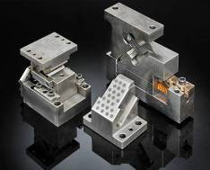
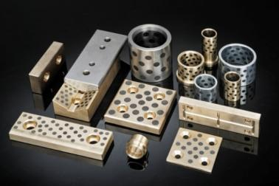
产品介绍
汽车模具零部件（一）
冲孔组件部品
氮气弹簧部品
滑动与导向部品
斜楔部品

Slide 9



发展历程
1982年 台湾产～优德精密工业股份有限公司
1989年 马来西亚～美嘉优德精密工业有限公司
1994年 马来西亚～德雅企业有限公司
1995年 马来西亚～优钢热处理工业有限公司
2000年 中国厂～优德精密工业(昆山)有限公司
2006年 中国厂～广州营业所、重庆营业所
2007年 中国厂～天津营业所、武汉营业所
2009年 中国厂～东莞分厂
2011年 中国厂～天津分厂
2013年 中国厂～武汉分厂

Slide 10
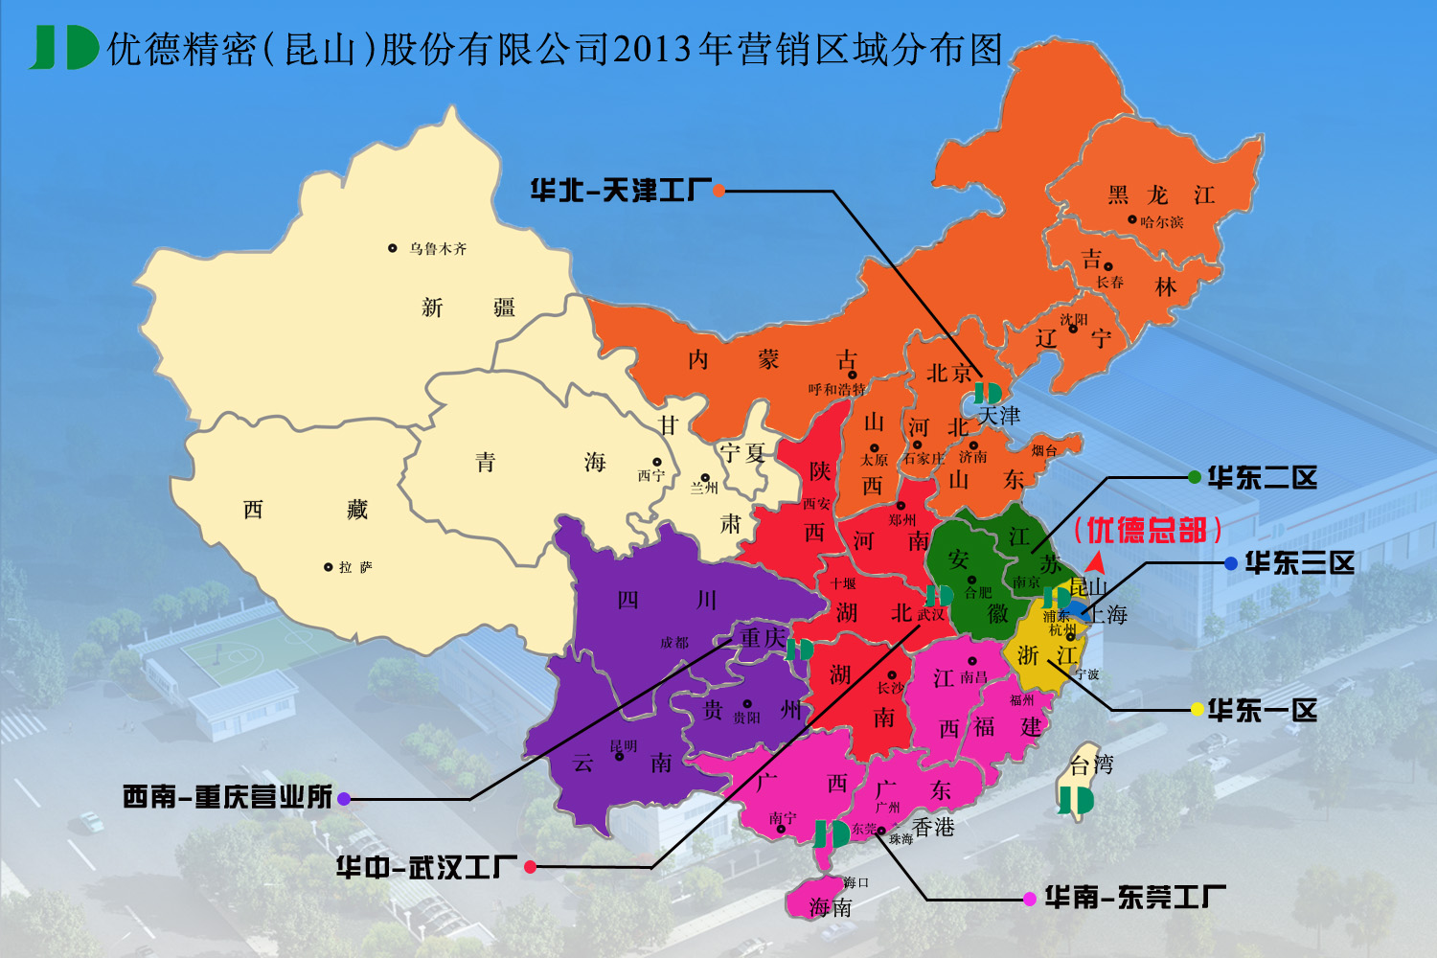
营销区域（国内）

Slide 11
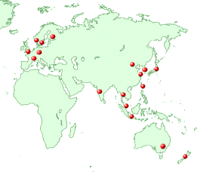
营销区域(国际）
欧美地区:美国,加拿大,德国,法国,英国,荷兰,意大利,西班牙,比利时，丹麦，捷克等国家和地区.
亚太地区:中国(含台湾,香港),日本,马来西亚,
新加坡,泰国,菲律宾，印度尼西,印度等国家和地区.

Slide 12



















合作客戶
部分客戶-汽車行業

Slide 13












合作客戶
部分客户-其他行业

Slide 14
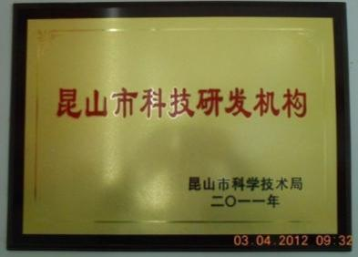
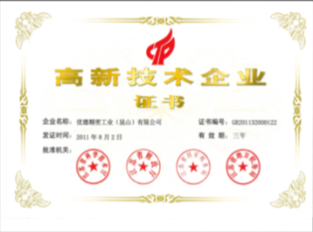
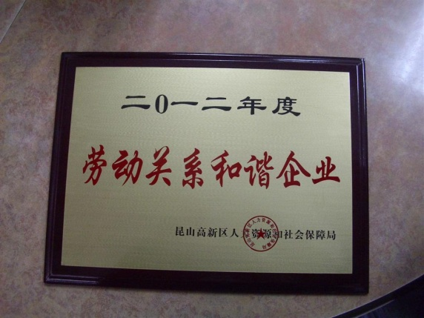
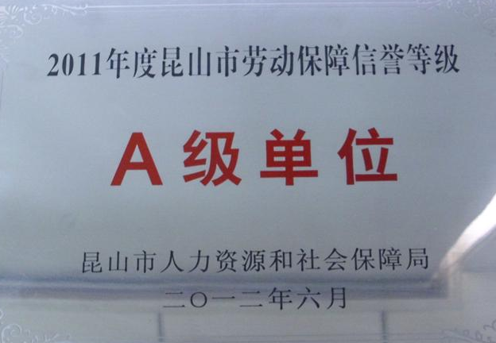
公司近期部分荣誉
2011年被评为昆山市级研发机构
2011年被评为江苏省高新技术企业
2012年被评为劳动关系和谐企业
2012年被評为劳动关系A级单位

Slide 15
发展战略
--我们与您携手前进,共同成长!
逐步推动各个营业所成为区域制造中心,并与华东本厂链接,建立中国市场营销供应链的初阶段布局.
集团保持每年25%的成长率,而CJD保持每年30%~40%的成长率.
以上的营运成长率,在快速扩充过程,并以人才培养为第一目标.
进一步加强与欧美日先进合作伙伴策略联盟.
努力打造成为世界一流的专业化模具设部件计、研发、加工的高科技企业，让股东满意、让客户满意、让员工满意、让供应商满意

Slide 16
企业概况
6
企业文化
7
員工福利
8
薪资架构
9
人才战略
10
招聘战略

Slide 17
企业文化
◆精准、迅捷、创新、具团队竞争力
◆ 让彼此心存感激，让优德永远第一

Slide 18
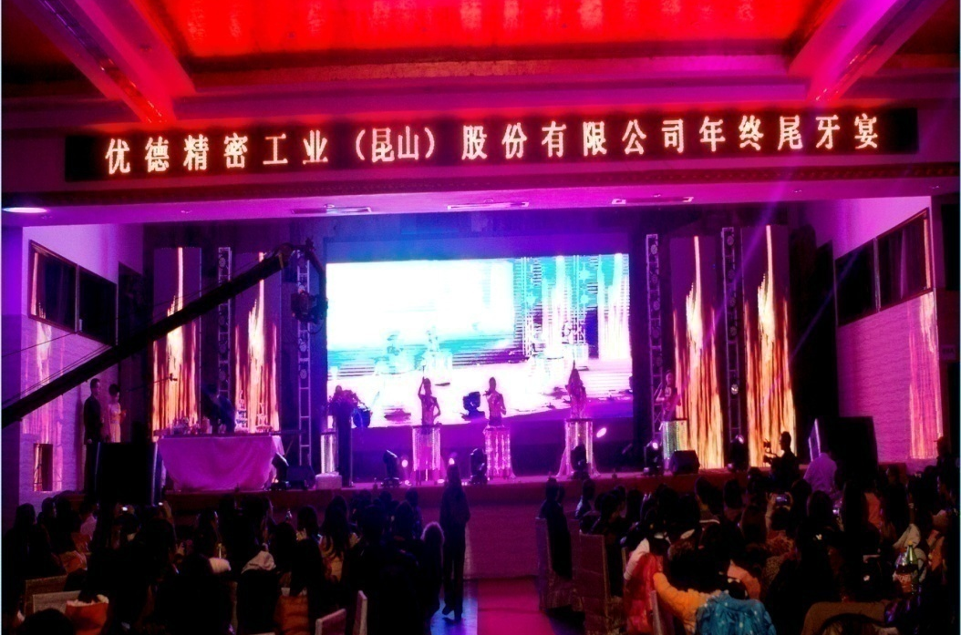
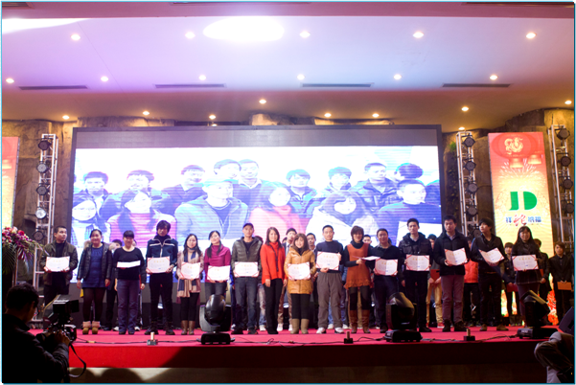
员工活动
2012年尾牙晚会
2012年尾牙晚会—优秀员工评选

Slide 19
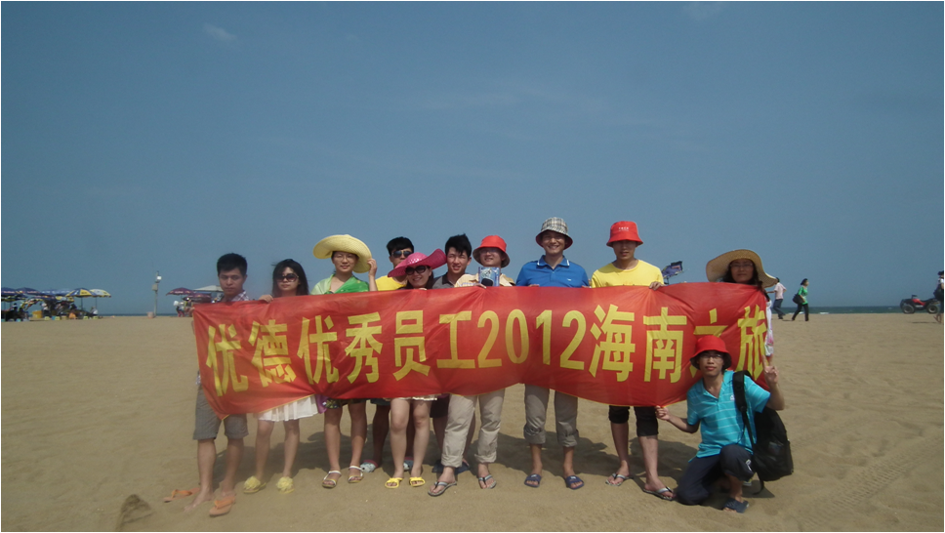
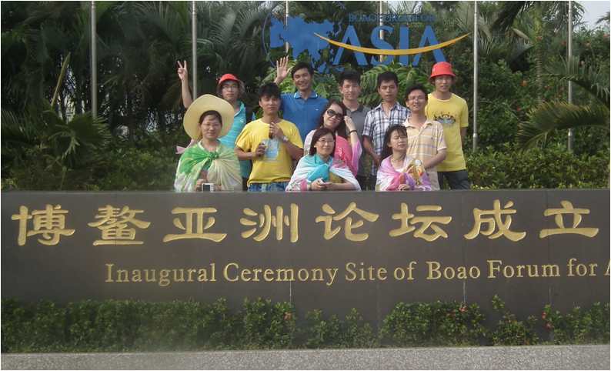
员工活动
2012年优秀员工
海南之旅

Slide 20
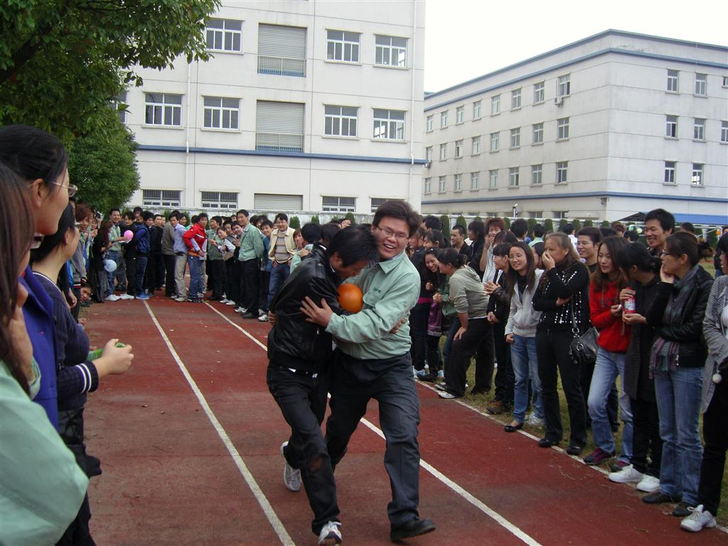
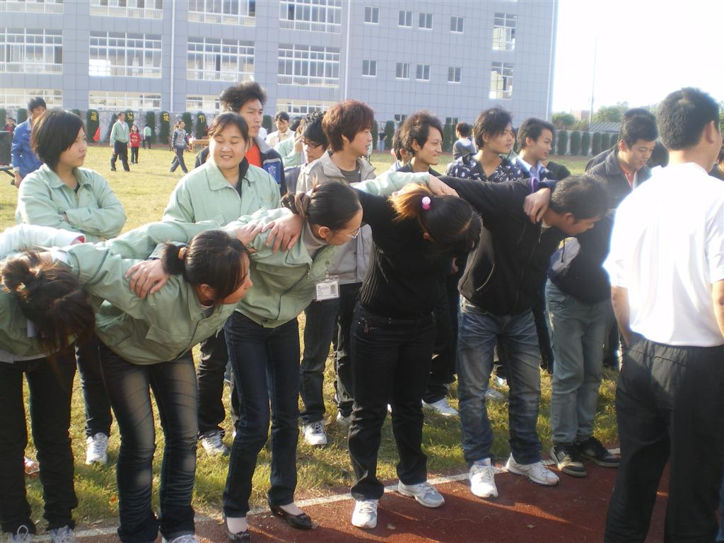
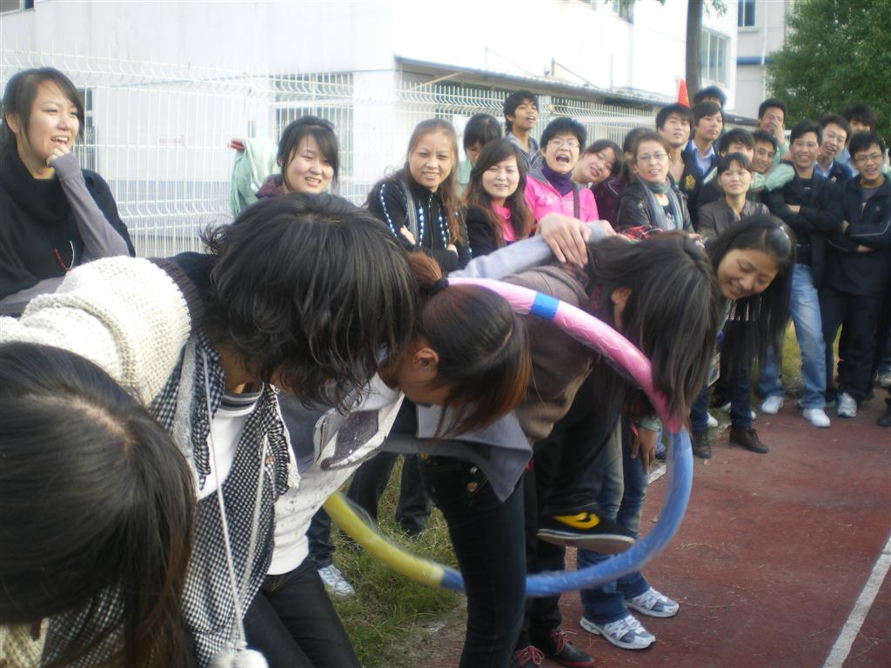
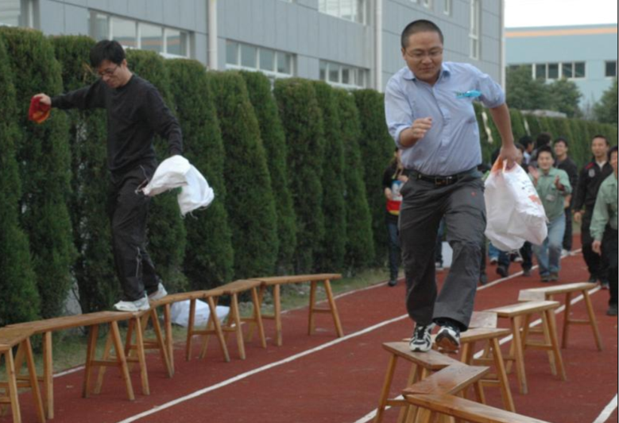
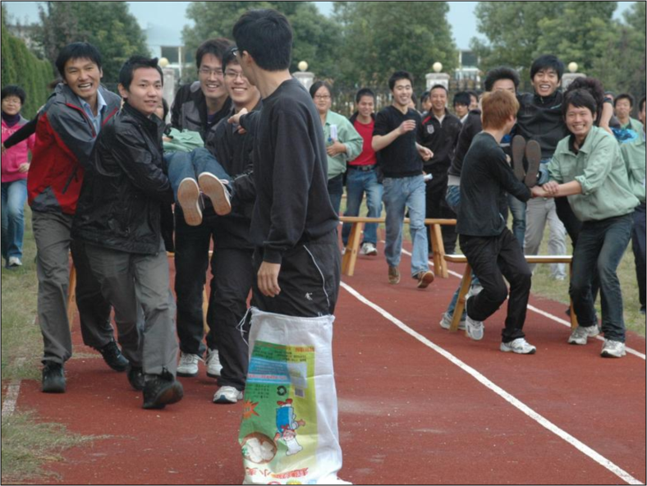
员工活动
團隊合作--拓展活動
双人运球
多足跑
鲤鱼跃龙门
独木桥
同舟共济

Slide 21
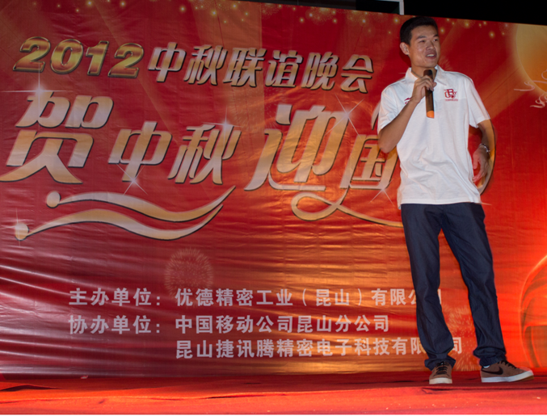
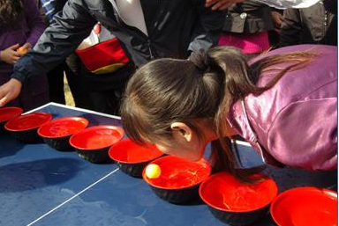
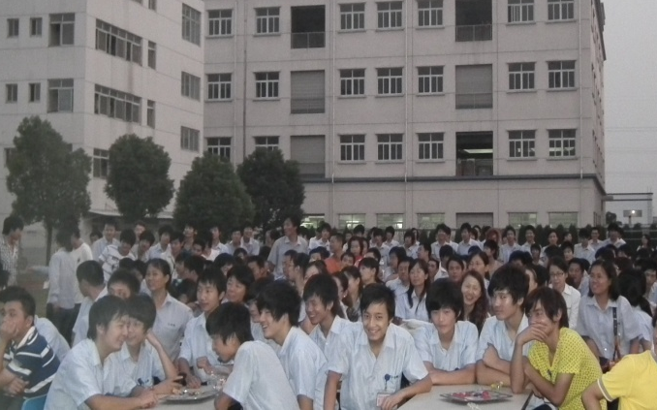
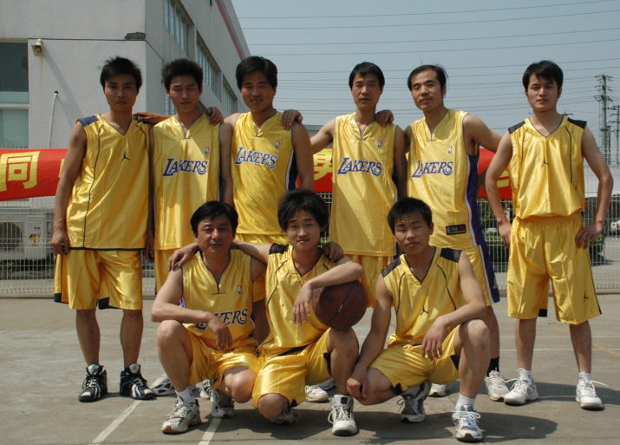
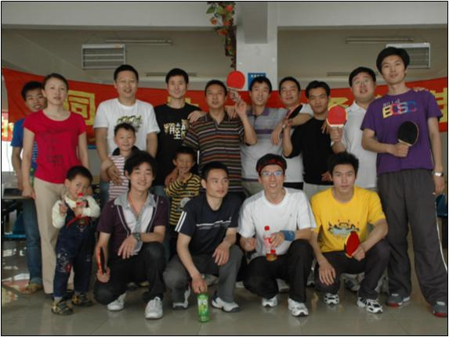
员工活动
员工中秋节联谊晚会
员工趣味运动会
全員參與，樂在其中
员工篮球运动会
員工乒乓球比賽

Slide 22
公司组织架构
优德精密工业(昆山）有限公司
组织架构图
總經理
財務部
人力資源部
市场营销部
市场企划部
东莞
分公司
天津
分公司
資材
研发中心
斜楔部
生产部
品保部
资讯中心
優德：完善的組織架構，給您完善的職業發展規劃及發展平臺

Slide 23
員工福利
生日PARTY
培训发展
传统节日慰问
员工福利
你好
爱心基金你
爱心基金
丰富生活
绩效奖金&
年终奖

Slide 24
員工福利
其他福利：
完善的员工职业发展平台
完善的教育訓練平臺
工作日免費提供早、中餐、免費加班餐
完善的娱乐设施：阅览室、乒乓球、桌球等
住宿员工洗衣、夏日饮料、俱乐部、才艺大比拼

Slide 25
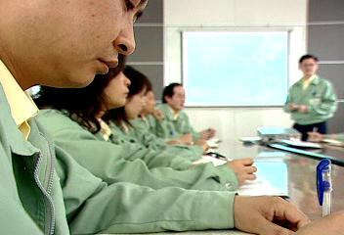
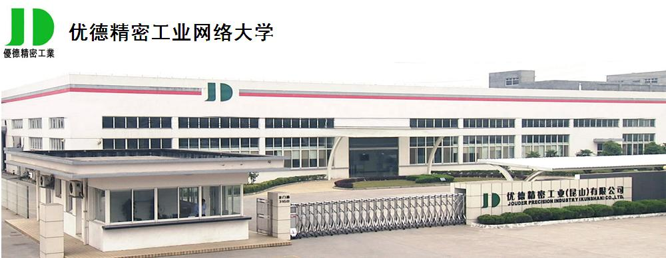
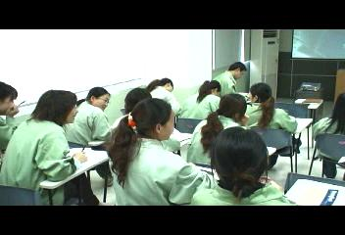
員工福利
完善的教育平台：
員工在職學習
公司網絡大學

Slide 26
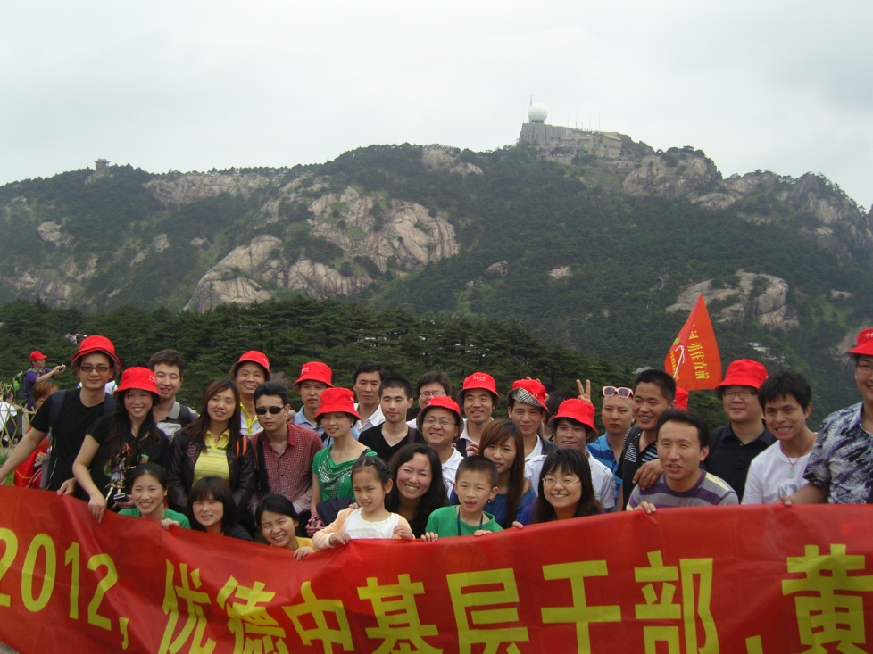
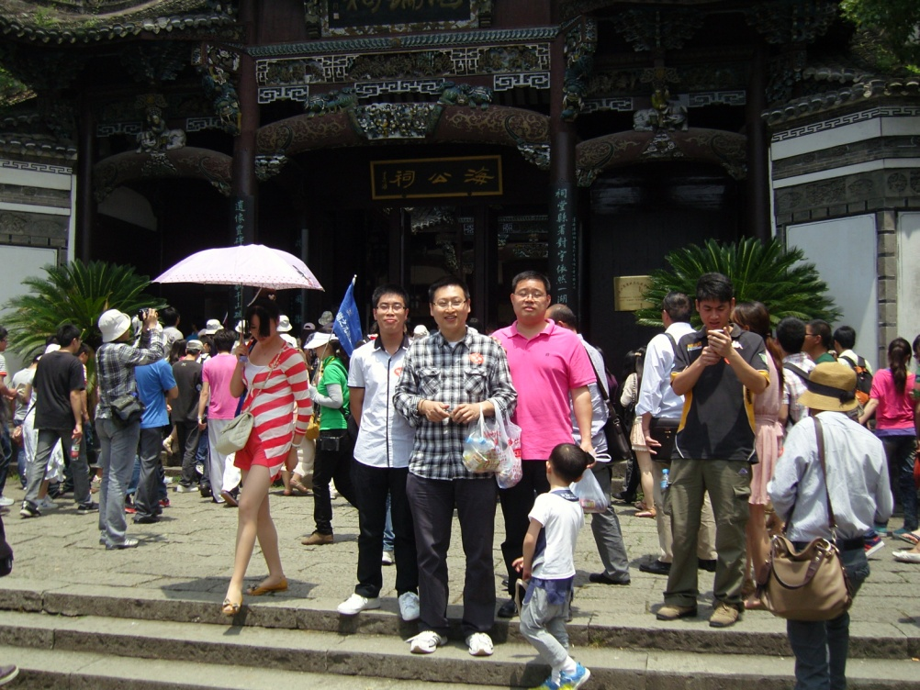
員工福利
员工年度旅游—黄山行
员工年度旅游—千岛湖

Slide 27
薪資架構
薪资構成：（同工同酬）
项目 | 说明
基本工资 | 根据员工性质不同分类
加班费 | 加班费分别依1.5,2,3倍小时工资计算
夜班补助 | 夜班免费提供夜霄及夜班补助
绩效奖金 | 根据公司当月营运状况和员工个人绩效核发的绩效奖金
年终奖金 | 依每年之年终奖金发放办法规定发放

Slide 28
人才戰略
坚持“以人为本”的用人理念，构建“能者上、庸者下”的人才发展机制，造就高水平的“专业性技术精英、综合性技术精英、模具行业管理精英”，实行员工身份平等、福利项目相同。
在公开、公平、公正的原则下，为员工提供广阔的职业发展空间，搭建了施展个人才华的舞台，实现客户、公司、员工共赢。

Slide 29
人才戰略
职业发展轨迹：
车---桌上车床→高速车床→CNC数控车床
铣---铣床→加工中心(数控铣床)
磨---冲研磨床→无心磨床→平面磨床
线切割-快走丝→慢走丝→电火花
注:
1.对表现优秀且岗位技能提升迅速员工,有机会调入技术课从事研发、工艺等学习发展。
2.每年对员工实行技能提升鉴定,并提供有竟争力的薪酬．

Slide 30
招聘戰略
【招聘背景】
公司生产岗位的人力资源配置体现出“技能型”特点，同步规划储备可持续发展人才，从培养“技术专家、管理专家”做好储备规划。
【招聘要求】
模具设计与制造、机械设计（模具方向）、机电一体化等专业
性别不限，身体健康，专业知识扎实，思维清晰，活泼开朗，动手能力高，承压能力强，具有浓厚的学习意愿，且学习能力强，具有较强的沟通协调表达能力

Slide 31




Thank You!
加入优德
实现个人与公司共赢！

